Slide 1
İSG
Mali İhtiyaçların
Yönetimi
Manisa İl Milli Eğitim Müdürlüğü İşyeri Sağlık ve Güvenlik Birimi

Slide 2
MEB
Destek Hizmetleri Genel Müdürlüğü
2018/7 Nolu
Mali İhtiyaçların Yönetimi Genelgesi
Manisa İl Milli Eğitim Müdürlüğü İşyeri Sağlık ve Güvenlik Birimi

Slide 3
Okul ve Kurumlarımızda İSG uygulamaları 6331 sayılı İSG Kanunu ve MEB 2014/16 nolu Genelge hükümleri doğrultusunda yürütülmektedir.
Bakanlığımızda son olarak İşyeri Sağlık ve Güvenlik Birimi Daire Başkanlığı kurularak, bakanlığımızın politikaları belirlenmektedir.
Manisa İl Milli Eğitim Müdürlüğü İşyeri Sağlık ve Güvenlik Birimi

Slide 4
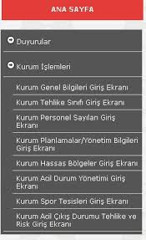
Okul ve Kurumlarımızda oluşturulan ‘Risk Değerlendirme Ekipleri’ tarafından, İlçe İSG İş Güvenliği Uzmanlarının nezaretinde, işveren/işveren vekillerimizin koordinesinde, var olan riskler değerlendirilerek, MEBBİS İSG modülüne veri girişleri yapılmaktadır.
Manisa İl Milli Eğitim Müdürlüğü İşyeri Sağlık ve Güvenlik Birimi

Slide 5
MEBBİS İSG modülüne yapılan veri girişlerinin (tehlikeli durum) giderilmesi için mali kaynağa ihtiyaç duyulmaktadır.
Mali ihtiyaçların ciddi ve yakın tehlike arz etmesi durumu dikkate alınarak bakanlığımızca karşılanabilmesi amacıyla, MEBBİS İSG modülü ‘Kurum Risk Tabanlı Ödenek Girişi’ ekranı kullanıma açılmıştır.
Manisa İl Milli Eğitim Müdürlüğü İşyeri Sağlık ve Güvenlik Birimi

Slide 6
Okul ve Kurumlarca MEBBİS İSG modülündeki ‘Kurum Risk Tabanlı Ödenek Girişi’ ne yapılan taleplerin yönetiminde 5018 sayılı Kamu Mali Yönetimi ve Kontrol Kanunu ile Bakanlığımız İnşaat ve Emlak Dairesi Başkanlığının 2018/7 nolu Genelgesi hükümleri doğrultusunda aşağıdaki hususlara dikkat edilmesi gerekmektedir.
Manisa İl Milli Eğitim Müdürlüğü İşyeri Sağlık ve Güvenlik Birimi

Slide 7
1) Risklerin giderilmesi için belirlenen makul süre (termin süresi) ve riskten sorumlu kişilere ait kayıtların sürekli takibinin yapılarak güncel halde tutulması,
Manisa İl Milli Eğitim Müdürlüğü İşyeri Sağlık ve Güvenlik Birimi

Slide 8
2) Risk skorlarının, tehlikeli ve çok tehlikeli (15 ve üstü) olması durumunda, riske bağlı ödenek talebinde bulunulacağından, tehlike ve riskler sisteme girilirken, ileride telafisi mümkün olmayan hususlarla karşılaşılmaması ve kamu zararı oluşturulmaması için azami hassasiyetin gösterilmesi,
Manisa İl Milli Eğitim Müdürlüğü İşyeri Sağlık ve Güvenlik Birimi

Slide 9
3) İşveren/işveren vekili tarafından, okul/kurumdaki risklerden kaynaklı mali ihtiyaçların belirlenmesinde, muhtemel harcamanın sınıflandırmasında kullanılan ekonomik kodlara uygun ödenek taleplerinin yapılması,
Manisa İl Milli Eğitim Müdürlüğü İşyeri Sağlık ve Güvenlik Birimi

Slide 10
4) İşveren/işveren vekili tarafından, talep edilen ödeneğin maliyet analizinin piyasa fiyat araştırmasına göre belirlenmesi, en ekonomik biçimde çözümleme yapılması, herhangi bir kamu zararı oluşmaması, mer‘i mevzuat hükümlerine uygun, can/mal kayıplarının önlenmesini sağlayacak şekilde ödenek ihtiyacı verilerinin sisteme girilmesi,
Manisa İl Milli Eğitim Müdürlüğü İşyeri Sağlık ve Güvenlik Birimi

Slide 11
5) İşveren/İşveren vekillerince girilmiş ödenek İhtiyacı verilerinin takip edilmesi, ciddi ve yakın bir tehlike durumunda İlçe İSG Büro Yöneticisine bildirim yapılması, ciddi/yakın bir tehlike arz eden kısım yada bölümde işin durdurulması gerekiyorsa gerekli tedbirlerin aksatılmadan alınması için İl/İlçe Milli Eğitim Müdürüne bildirimde bulunulması,
Manisa İl Milli Eğitim Müdürlüğü İşyeri Sağlık ve Güvenlik Birimi

Slide 12
6) Kurum risk tabanlı ödenek ilk onay/red işlemlerinin İlçe İSG Büro Yöneticileri tarafından yapılması,
Manisa İl Milli Eğitim Müdürlüğü İşyeri Sağlık ve Güvenlik Birimi

Slide 13
7) İlk onay/red işlemi yapılırken, İSG açısından; inceleme, analiz etme, risk şiddet ve frekans değeri dikkate alınarak, gerekirse tehlikeli durumların yerinde teknik uzmanlarca İncelemesi sonucunda düzenlenen rapora göre karar verilmesi,
Manisa İl Milli Eğitim Müdürlüğü İşyeri Sağlık ve Güvenlik Birimi

Slide 14
8) Kurum risk tabanlı ödenek ikinci onay/red İşlemlerinin İl İSGB Koordinatörleri tarafından yapılması,
Manisa İl Milli Eğitim Müdürlüğü İşyeri Sağlık ve Güvenlik Birimi

Slide 15
9) İkinci onay/red İşlemi yapılırken, İlçe İSG Büro Yöneticilerinin onay işlemlerinin doğruluğunu teyit edecek şekilde, muhtemel harcamanın sınıflandırmasında kullanılan ekonomik kodların uygunluğu İle ödenek miktarının İhtiyacın karşılanmasında piyasa koşullarının uygunluğu kontrol edilerek, hassas bir şekilde karar verilmesi
Manisa İl Milli Eğitim Müdürlüğü İşyeri Sağlık ve Güvenlik Birimi

Slide 16
10) Bakanlığımız Temel Eğt. Gen. Müd. ne bağlı okullarının ödenek ihtiyacı taleplerine ait 2. onay işlemini müteakip, İl Milli Eğitim Müdürlüğü Destek Hizmetleri Şube yetkilisine, İl MEBBİS yöneticisi tarafından tanımlanan (örneğin: Manisa için: ISGOD45 şeklinde) kullanıcı adı ile sisteme giriş yapılarak son onay/red işlemlerinin yapılması,
Manisa İl Milli Eğitim Müdürlüğü İşyeri Sağlık ve Güvenlik Birimi

Slide 17
11) Bakanlığımız merkez teşkilatında ödenek gönderiminde; Genel Müdürlüklerin/Başkanlıkların bütçe ve mali kaynakları hakkında görevli Daire Başkanlıklarında yetkilendirilmiş, süreç takip sorumluluğuna sahip uzman tarafından son onay/red işlemlerinin yapılması,
Manisa İl Milli Eğitim Müdürlüğü İşyeri Sağlık ve Güvenlik Birimi

Slide 18
12) Bakanlığımız Temel Eğitim Genel Müdürlüğüne bağlı okulların, ödenek İhtiyacının "h"ve "i"maddelerindeki esaslara göre son onay/red işlemi yapılırken;
Manisa İl Milli Eğitim Müdürlüğü İşyeri Sağlık ve Güvenlik Birimi

Slide 19
a) Can ve mal güvenliği hususları, ileride telafisi mümkün olmayan durumlar ile İdari ve hukuki süreçlerle karşılaşılmaması için ivedilikle değerlendirme yapılması,
Manisa İl Milli Eğitim Müdürlüğü İşyeri Sağlık ve Güvenlik Birimi

Slide 20
b) Ödenek talebine ilişkin sistemdeki veriler değerlendirirken, üst amirlerle paylaşılarak karar verilmesi gereken hususlara dikkat edilmesi,
Manisa İl Milli Eğitim Müdürlüğü İşyeri Sağlık ve Güvenlik Birimi

Slide 21
c) Red işlemi yapılırken, sistemde açıklama kısmına mutlaka red gerekçesinin yazılması,
Manisa İl Milli Eğitim Müdürlüğü İşyeri Sağlık ve Güvenlik Birimi

Slide 22
d) Onay İşlemi yapılırken, gönderilecek ödeneğe ait evrak kayıt tarih ve sayısının yazılması,
Manisa İl Milli Eğitim Müdürlüğü İşyeri Sağlık ve Güvenlik Birimi

Slide 23
e) Uygun olmayan ödenek kalemi ve görev alanı dışında sehven gelen taleplerin İvedilikle red edilmesi,
Manisa İl Milli Eğitim Müdürlüğü İşyeri Sağlık ve Güvenlik Birimi

Slide 24
f) Talep edilen ödenek ihtiyaç miktarlarının karşılanabilir düzeyde olmasına ve piyasa şartlarına uygunluğuna dikkat edilmesi,
Manisa İl Milli Eğitim Müdürlüğü İşyeri Sağlık ve Güvenlik Birimi

Slide 25
g) İlçe İSG Büro Yöneticileri ve İl İSGB Koordinatörlerince; ödenek gönderilen risklerin ortadan kaldırıldığına veya risk skorunun kabul edilebilir seviyeye indirgendiğine dair araştırma ve saha gözetimlerinin yapılması, risk değerlendirme revizyon işleminin gerçekleştirilmesi,
Manisa İl Milli Eğitim Müdürlüğü İşyeri Sağlık ve Güvenlik Birimi

Slide 26
h) Mali yıl sonunda, bütün onay/red yetkililerince, gönderilen veya gönderilemeyen ödenek miktarlarına ait icmal listesinin sistem üzerinden oluşturularak onaylı suretlerinin muhafaza edilmesi,
Manisa İl Milli Eğitim Müdürlüğü İşyeri Sağlık ve Güvenlik Birimi

Slide 27
i) Bilgi girişinde ve diğer tüm aşamalarda oluşacak aksaklıkların İl İSGB Koordinatörlerince Merkez İSGB’nin elektronik posta adresine bildirilmesi, uygulamada birlik ve koordinasyonun sağlanması,
hususlarına uygun olarak süreçlerin yönetilmesi gerekmektedir.
Manisa İl Milli Eğitim Müdürlüğü İşyeri Sağlık ve Güvenlik Birimi

Slide 28
Bakanlığımız ISG hizmetlerinin sürdürülmesinde ortaya çıkacak idari ve hukuki iş ve işlemlerin dikkate alınarak, kamu zararı oluşumuna sebebiyet verilmeden, kamu kaynaklarının; yerinde, etkin ve verimli kullanılmasına dikkat edilerek, okul/kurumların risk değerlendirmeleri sonucu belirlenen uygunsuzlukların giderilmesi için ödenek ihtiyaçlarının belirlenmesi, süreçlerin yönetimi ve takibi açısından önemli görülmektedir.
Manisa İl Milli Eğitim Müdürlüğü İşyeri Sağlık ve Güvenlik Birimi

Slide 29
SONUÇ
Manisa İl Milli Eğitim Müdürlüğü İşyeri Sağlık ve Güvenlik Birimi

Slide 30
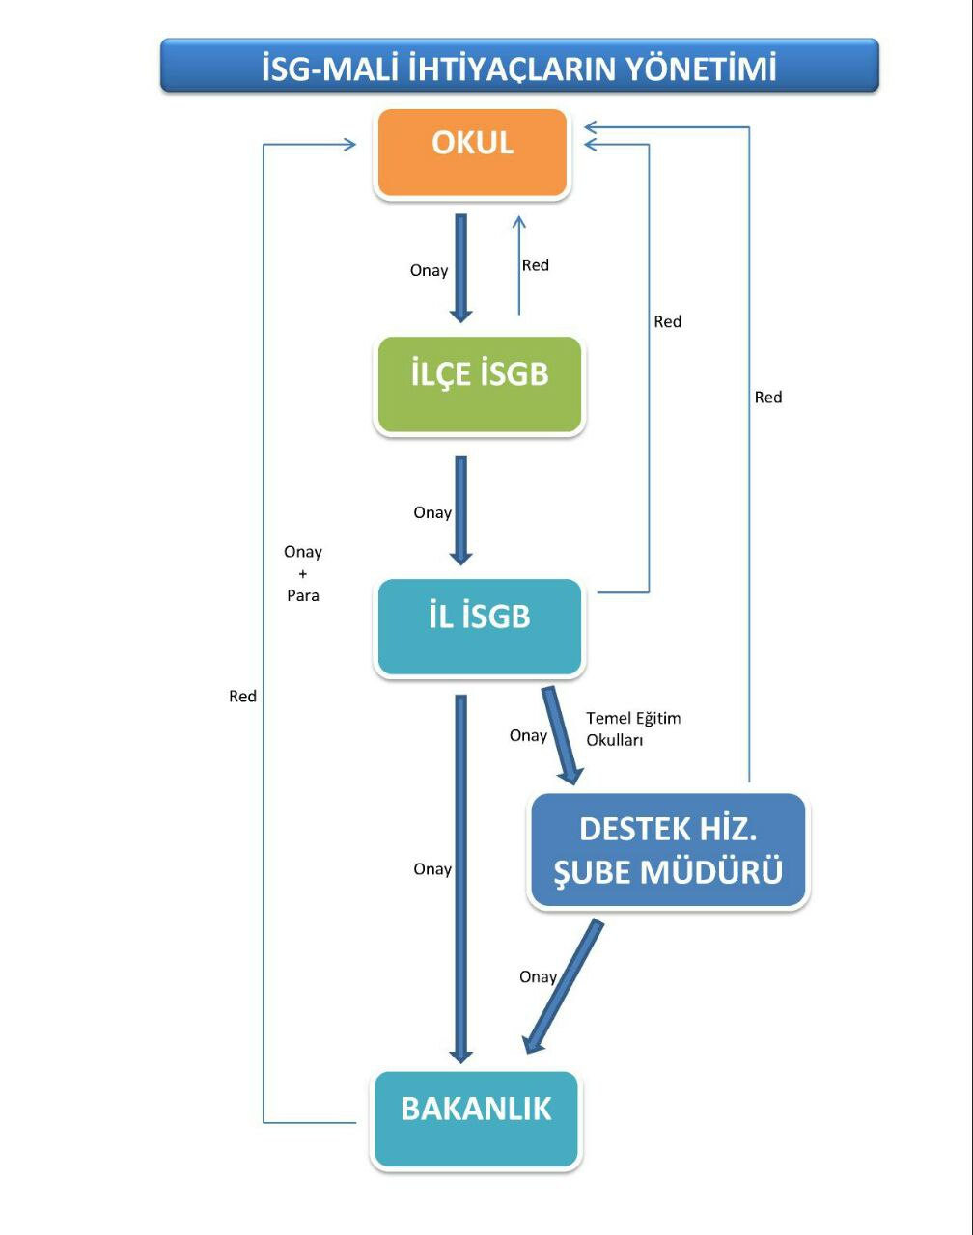
Manisa İl Milli Eğitim Müdürlüğü İşyeri Sağlık ve Güvenlik Birimi

Slide 31
Periyodik kontroller için ödenek talebinde bulunulmayacak.
Ortam ölçümleri için ödenek talebinde bulunulmayacak
Manisa İl Milli Eğitim Müdürlüğü İşyeri Sağlık ve Güvenlik Birimi

